Slide 1
ФГАОУ ВО «Северо-восточный федеральный университет им. М. К. Аммосова Колледж инфраструктурных технологий
Интеллектуальные информационные системы в управлении знаниями
Выполнила: ст. гр. ИСИП 21-4
Олёнова Сайаана
Проверила: преподаватель
Бускарова М. Ф.

Slide 2
Содержание
Интеллектуальные системы и их виды
Виды интеллектуальных систем
Интеллектуальные информационные системы (ИИС) поддержки принятия решений
Разработка и проектирование ИИС. Этапы проектирования ИИС
Стадии существования ИИС
Инструментальные средства проектирования ИИ
Архитектура ИИС. Структура интеллектуальной системы
Структура БЗ и взаимодействие с другими компонентами интеллектуальной системы
Модели представления знаний в ИИС
Обработка знаний и вывод решений в ИИС
Интеллектуальный интерфейс
Классификация ИИС

Slide 3
Интеллектуальные системы и их виды
Интеллектуальная система — это техническая или программная система, способная решать задачи, традиционно считающиеся творческими, принадлежащие конкретной предметной области, знания о которой хранятся в памяти такой системы. Структура интеллектуальной системы включает три основных блока — базу знаний, решатель и интеллектуальный интерфейс.
Со всем процессом разработки интеллектуальных информационных систем в целом и экспертных систем в частности тесно связана инженерия знаний. Это методология ЭС, которая охватывает методы добычи, анализа и выражения в правилах знаний экспертов для формирования базы правил. Развитие ЭС создало инженерию знаний – процесс построения интеллектуальных систем. Она представляет собой совокупность моделей, методов и технических приемов, нацеленных на создание систем, которые предназначены для решения проблем с использованием знаний.

Slide 4
Виды интеллектуальных систем:
Расчетно-логическая система
К расчетно-логическим системам относят системы, способные решать управленческие и проектные задачи по декларативным описаниям условий. Данные системы способны автоматически строить математическую модель задачи и автоматически синтезировать вычислительные алгоритмы по формулировке задачи.
Рефлекторная интеллектуальная система
Рефлекторная система - это система, которая формирует вырабатываемые специальными алгоритмами ответные реакции на различные комбинации входных воздействий. Алгоритм обеспечивает выбор наиболее вероятной реакции интеллектуальной системы на множество входных воздействий, при известных вероятностях выбора реакции на каждое входное воздействие, а также на некоторые комбинации входных воздействий.
Интеллектуальная информационная система
Интеллектуальная информационная система — система, основанная на знаниях.

Slide 5
Гибридная интеллектуальная система
Под гибридной интеллектуальной системой принято понимать систему, в которой для решения задачи используется более одного метода имитации интеллектуальной деятельности человека. Таким образом ГИС — это совокупность:
• аналитических моделей
• экспертных систем
• искусственных нейронных сетей
• нечетких систем
• генетических алгоритмов
• имитационных статистических моделей

Slide 6
Интеллектуальные информационные системы (ИИС) поддержки принятия решений
ИИС представляет собой комплекс программных, лингвистических и логико-математических средств для реализации основной задачи: осуществление поддержки деятельности человека, например, возможность поиска информации в режиме продвинутого диалога на естественном языке.
ИИС – это компьютерная система, состоящая из 5 основных взаимодействующих компонентов: языковой подсистемы, информацией подсистемы, подсистемы управления знаниями, подсистемы управления моделями и подсистемы обработки и решения задач.
Классификация задач, решаемых ИИС:
Интерпретация данных. Под интерпретацией понимается процесс определения смысла данных, результаты которого должны быть согласованными и корректными. Обычно предусматривается многовариантный анализ данных.

Slide 7
Диагностика. Под диагностикой понимается процесс соотношения объекта с некоторым классом объектов и/или обнаружение неисправности в некоторой системе.
Мониторинг. Основная задача мониторинга — непрерывная интерпретация данных в реальном масштабе времени и сигнализация о выходе тех или иных параметров за допустимые пределы.
Проектирование. Проектирование состоит в подготовке спецификаций на создание «объектов» с заранее определёнными свойствами. Под спецификацией понимается весь набор необходимых документов—чертёж, пояснительная записка и т.д.
Прогнозирование. Прогнозирование позволяет предсказывать последствия некоторых событий или явлений на основании анализа имеющихся данных.
Планирование. Под планированием понимается нахождение планов действий, относящихся к объектам, способным выполнять некоторые функции.

Slide 8
Обучение. Под обучением понимается использование компьютера для обучения какой-то дисциплине или предмету. Системы обучения диагностируют ошибки при изучении какой-либо дисциплины с помощью ЭВМ и подсказывают правильные решения.
Управление. Под управлением понимается функция организованной системы, поддерживающая определенный режим деятельности. Такого рода ЭС осуществляют управление поведением сложных систем в соответствии с заданными спецификациями.
Поддержка принятия решений. Поддержка принятия решения — это совокупность процедур, обеспечивающая лицо, принимающее решения, необходимой информацией и рекомендациями, облегчающие процесс принятия решения. Эти ЭС помогают специалистам выбрать и/или сформировать нужную альтернативу среди множества выборов при принятии ответственных решений.

Slide 9
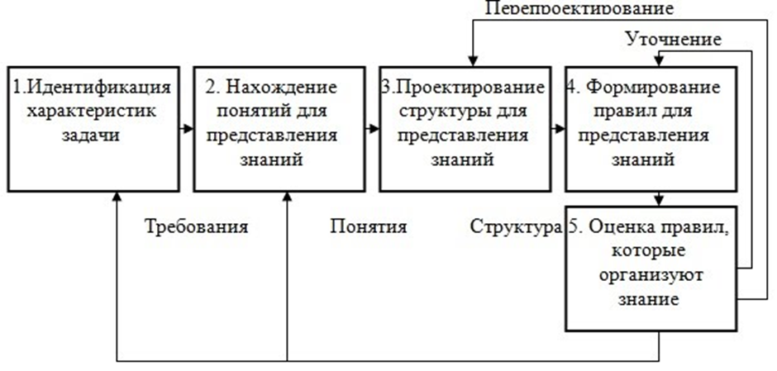
Разработка и проектирование ИИС Этапы проектирования ИИС
Процесс построения систем ИИ можно разделить на пять этапов (см. Рис.1).

Slide 10
Идентификация определения задач и идентификация их характеристик. Разрабатывается техническое задание на проектируемую систему, ограничивается круг пользователей системы.
Выделение главных концепций предметной области, которые отражают знания круга экспертов. Инженер знаний определяет формальные средства представления знаний и процедуры получения решений. Выявляются и формулируются понятия, определяющие выбор характерной схемы представления знаний эксперта о предметной области.
Выбор формализма представления знаний и определение механизма вывода решений. Разработанная структура для представления знаний является основой для реализации следующего этапа — непосредственного построения базы знаний системы.
Выбор или разработка языка представления знаний. После того как правила сформулированы и представлены на выбранном языке представления, они заносятся инженером знаний в БЗ.
Тестирование системы путем решения конкретных проверочных задач.
Этапы создания интеллектуальных систем не являются четко очерченными и подробно регламентированными. Между некоторыми из них трудно провести временную и содержательную границу. Они в какой-то степени приблизительно описывают процесс проектирования интеллектуальных систем.

Slide 11
Стадии существования ИИС
Стадии существования интеллектуальных систем (или жизненные циклы системы) соответствуют уровню готовности системы, завершенности ее функциональных возможностей, реализуемых инструментарием. Определяют следующие стадии существования интеллектуальных систем: демонстрационный прототип; исследовательский прототип; действующий прототип; промышленная система; коммерческая система.
Демонстрационный прототип — это состояние разработанности системы, когда она решает некоторую часть проблемных задач. При разработке демонстрационного прототипа стремятся достичь противоречивых целей: с одной стороны, система на стадии демонстрационного прототипа должна выполнять задачи, которые бы довольно полно характеризовали ее возможности, с другой стороны, эту стадию стремятся пройти как можно быстрее.

Slide 12
Исследовательский прототип проектируется в течение 1,5 ...2 лет. На этой стадии развития системы ее БЗ уже содержит несколько сотен правил, которые достаточно адекватно описывают предметную область.
Действующий прототип интеллектуальных систем осуществляет качественный вывод решений на расширившемся пространстве правил, достигшем порядка 1000. Поэтому для вывода сложных решений требую большие ресурсы времени и памяти.
Промышленные системы обеспечивают высокий уровень качества решения проблем предметной области при значительных уменьшениях времени решения и требуемой памяти.
Коммерческая система предназначена в основном для продажи. Она является либо проблемно-ориентированной, либо проблемно-независимой.

Slide 13
Инструментальные средства проектирования ИИС
Несмотря на наличие множества подходов как к пониманию задач ИИ, так и созданию интеллектуальных информационных систем, можно выделить два основных подхода к разработке ИИ:
• нисходящий (Top-Down AI), семиотический — создание экспертных систем, баз знаний и систем логического вывода, имитирующих высокоуровневые психические процессы: мышление, рассуждение, речь, эмоции, творчество и т. д.;
• восходящий (Bottom-Up AI), биологический — изучение нейронных сетей и эволюционных вычислений, моделирующих интеллектуальное поведение на основе биологических элементов, а также создание соответствующих вычислительных систем, таких как нейрокомпьютер или биокомпьютер.
Инструментальное средство разработки экспертных систем – это язык программирования, используемый инженером знаний и/или программистом для построения экспертной системы. Этот инструмент отличается от обычных языков программирования тем, что обеспечивает удобные способы представления сложных высокоуровневых понятий.

Slide 14
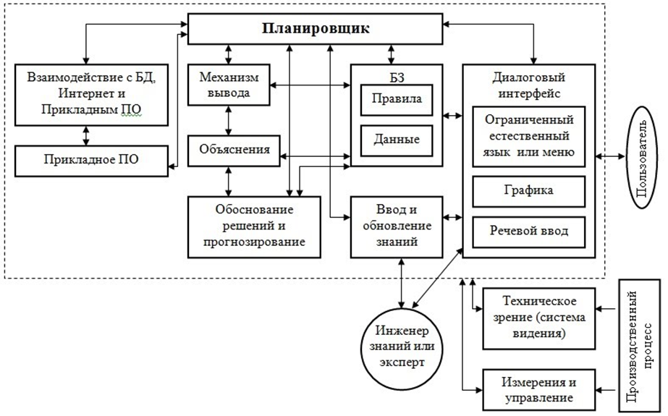
Архитектура ИИС Структура интеллектуальной системы
Представлена обобщенная структура и компоненты интеллектуальной системы, а также ее окружение (см. Рис.2).

Slide 15
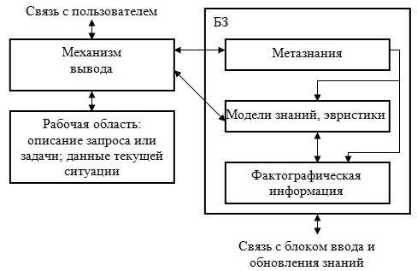
Структура БЗ и взаимодействие с другими компонентами интеллектуальной системы
Структура взаимодействия БЗ с основными компонентами ИИС для продукционных систем (рис. 3).

Slide 16
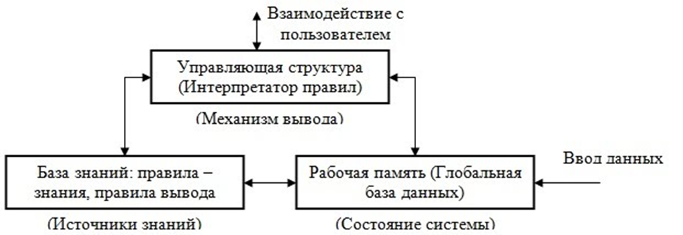
Структура взаимодействия БЗ с основными компонентами ИС для продукционных систем. (рис. 4).

Slide 17
Модели представления знаний в ИИС
Важным вопросом при создании БЗ является выбор способа представления знаний. Цель представления знаний — организация необходимой информации в такую форму, чтобы программа искусственного интеллекта имела легкий доступ к ней для принятия решений, планирования, узнавания объектов и ситуаций, анализа сцен, вывода заключений и других когнитивных функций.
Представление знаний в интеллектуальных системах осуществляется на основе:
1. Фреймов и семантических сетей
2. Продукционных и логических моделей
3. Моделей представления и формализации нечетких знаний
4. Нейронных сетей.

Slide 18
Знания в ИИС можно представить с помощью моделей двух типов: декларативных и процедурных. К типовым декларативным моделям относят семантические сети и фреймы, а типовым процедурным моделям – исчисления предикатов, системы продукций, нечёткая логика.
Семантическая сеть представляет собой ориентированный граф, вершинами которого являются информационные единицы, имеющие индивидуальные имена.
Фрейм представляет собой структуру данных, дающую целостное представление об объектах, явлениях и их типах в виде абстрактных образов.
Логика предикатов является расширением логики высказываний. Основным объектом здесь является переменное высказывание (предикат), истинность и ложность которого зависят от значения его переменных.
Продукционная модель, или модель, основанная на правилах, позволяет представить знания в виде предложений типа ЕСЛИ (условие), ТО (действие).
Нейронные сети – это направление компьютерной индустрии, в основе которого лежит идея создания ИИ по образу и подобию человеческого мозга.

Slide 19
Обработка знаний и вывод решений в ИИС
Основными методами обработки знаний и вывода решений в ИИС являются:
I. Методы вывода и поиска решений в продукционных системах
1. Методы вывода на основе прямой и обратной цепочек
2. Общие методы поиска решений в пространстве состояний
-Методы перебора
-Поиск в глубину
-Поиск в ширину
-Поиск на основе стоимости дуг (Нахождение пути минимальной стоимости)
-Поиск с возвратом (бэктрекинг)
3. Эвристические методы поиска (для определения направления поиска используется оценочная функция)
4. Методы редукции
5. Методы поиска решений в больших пространствах состояний
- Методы порождения и проверки
- Методы последовательного уточнения сверху

Slide 20
II. Выводы на фреймах и в семантических сетях
III. Дедуктивные методы поиска решений
IV. Поиск решений в условиях неопределенности
1. Вероятностный вывод
2. Вывод на основе теории уверенности
3. Нечеткая логика и приближенные рассуждения
V. Вывод в нейронных сетях

Slide 21
Интеллектуальный интерфейс
Термин «пользовательский интерфейс» охватывает все аспекты взаимодействия между пользователем и ИИС. Он включает не только техническое и программное обеспечение, но также факторы, которые связаны с обеспечением использования, доступности и человеко-машинного взаимодействия. Подсистема интеллектуального интерфейса управляется программным обеспечением, называемым управляющая система интеллектуального интерфейса.
Виды интерфейса.
Взаимодействие на основе меню. При этом виде взаимодействия пользователь выбирает позицию или пункт из списка возможных выборов (меню) для того, чтобы функция была выполнена.
Командный язык. При это виде пользователь вводит команды. Многие команды включают комбинации глагол-существительное. Некоторые команды могут исполняться с функциональными ключами.

Slide 22
Вопросно – ответный вид интерфейса начинается с вопросов компьютера пользователю. Пользователь отвечает на вопросы фразой или предложением (или выбором пункта меню).
Формирование взаимодействия. Пользователь вводит данные или команды в обозначенные формы (поля). Заголовки формы (или отчета, или таблицы) служат подсказками для входа.
Естественный язык. Взаимодействие человек – компьютер, которое подобно диалогу человека с человеком называется естественным языком.
Графический пользовательский интерфейс. В графическом пользовательском интерфейсе объекты обычно представляются как пиктограммы (или символы) и пользователь непосредственно ими манипулирует.

Slide 23
Классификация ИИС
Экспертные системы
• Собственно - экспертные системы (ЭС)
• Интерактивные баннеры (web + ЭС)
Вопросно-ответные системы (в некоторых источниках «системы общения»)
• Интеллектуальные поисковики (например, система Старт)
• Виртуальные собеседники
• Виртуальные цифровые помощники

Slide 24
ИИС могут размещаться на каком-либо сайте, где пользователь задает системе вопросы на естественном языке (если это вопросно-ответная система) или, отвечая на вопросы системы, находит необходимую информацию (если это экспертная система). Но, как правило, ЭС в интернете выполняют рекламно-информационные функции (интерактивные баннеры), а серьезные системы (такие, как, например, ЭС диагностики оборудования) используются локально, так как выполняют конкретные специфические задачи.
Интеллектуальные поисковики отличаются от виртуальных собеседников тем, что они достаточно безлики и в ответ на вопрос выдают некоторую выжимку из источников знаний (иногда достаточно большого объема), а собеседники обладают «характером», особой манерой общения (могут использовать сленг, ненормативную лексику), и их ответы должны быть предельно лаконичными (иногда даже просто в форме смайликов, если это соответствует контексту).

Slide 25
Спасибо за внимание!

